Slide 1
Facteurs biotiques
Pages 10-14
= Interactions entre des individus de la même espèce ou d’espèces différentes.
Exemples:
Concurrence
Relation proie – prédateur
Parasitisme
Symbiose mutualiste

Slide 2
Facteurs biotiques
Pages 10 - 11
= Interactions entre des individus de la même espèce ou d’espèces différentes.
Exemples:
Concurrence
Relation proie – prédateur
Parasitisme
Symbiose mutualiste

Slide 3
La concurrence
Page 10
Quand ?
2 individus (A / B) utilisent les mêmes ressources (restreintes)
Effet sur les 2 individus (A et B)
= interdépendance
A = négatif (-)
B = négatif (-)

Slide 4
La concurrence
Page 10
2 types:
Intraspécifique = entre individus d’une même espèce
(écureuils → glands)
Interspécifique = entre individus d’espèces différentes
(écureuils – geais – souris → glands)

Slide 5
La concurrence
Page 10
se déroule aussi pour:
L’espace
Lieux de nidifications
Les cachettes
Les territoires de chasse
Les partenaires sexuels

Slide 6
La concurrence intraspécifique
Page 10
→
Espace dans lequel un animal est actif
= domaine vital
Territoire = une partie du domaine vital
→ défense contre les congénères
= accès exclusif aux ressources
Territorialité
Marquage

Slide 7
Facteurs biotiques
Pages 11-12
= Interactions entre des individus de la même espèce ou d’espèces différentes.
Exemples:
Concurrence
Relation proie – prédateur
Parasitisme
Symbiose mutualiste

Slide 8
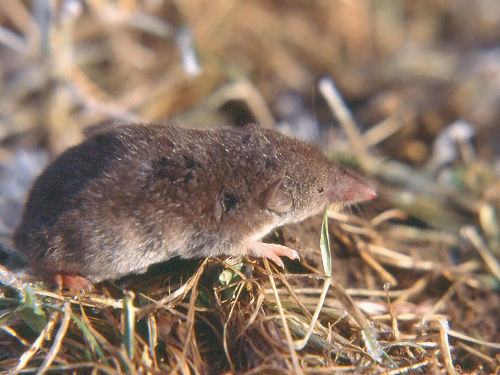
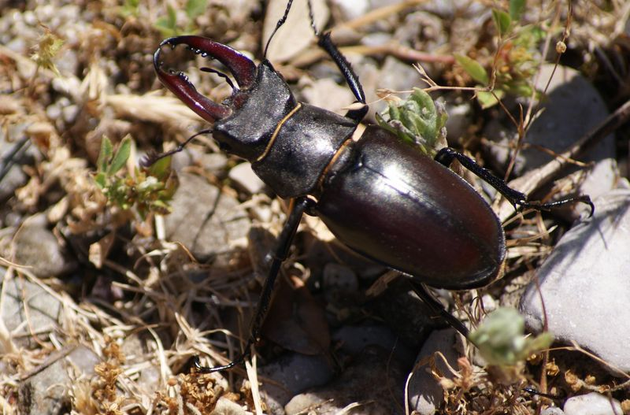
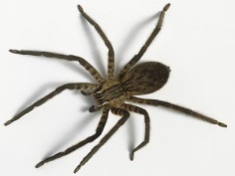
Proie - prédateur
Page 11
Exemple:
= 4 grammes
Besoins quotidiens en nourriture ?
= 4 grammes
20 x

Slide 9
Proie - prédateur
Page 11
Exemple:
Pourquoi se nourrit-elle?
Hétérotrophes
Prédation

Slide 10
Proie - prédateur
Page 11
→ stabilité et diversité des écosystèmes
Prédateur ?
Être vivant qui en capture d’autres et les tue immédiatement ou peu après.

Slide 11
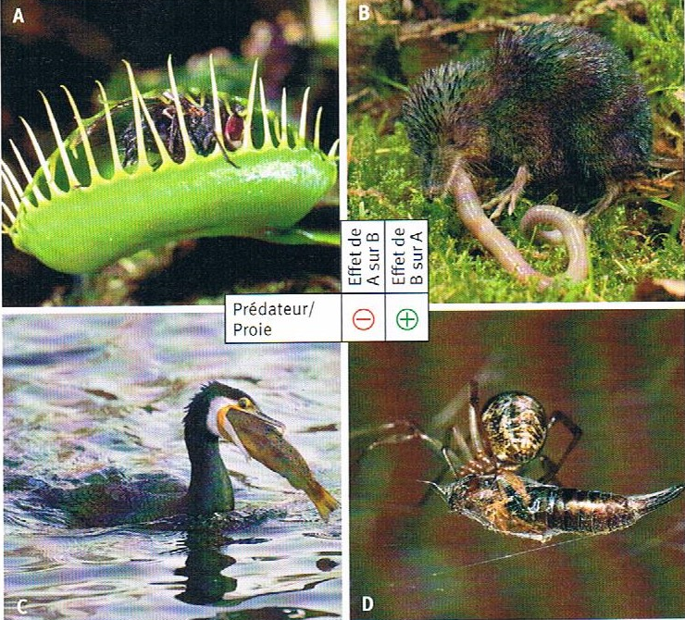
Proie - prédateur
Page 11
Exemples
Dionée attrape-mouche
Musaraigne
Cormoran
Araignée

Slide 12
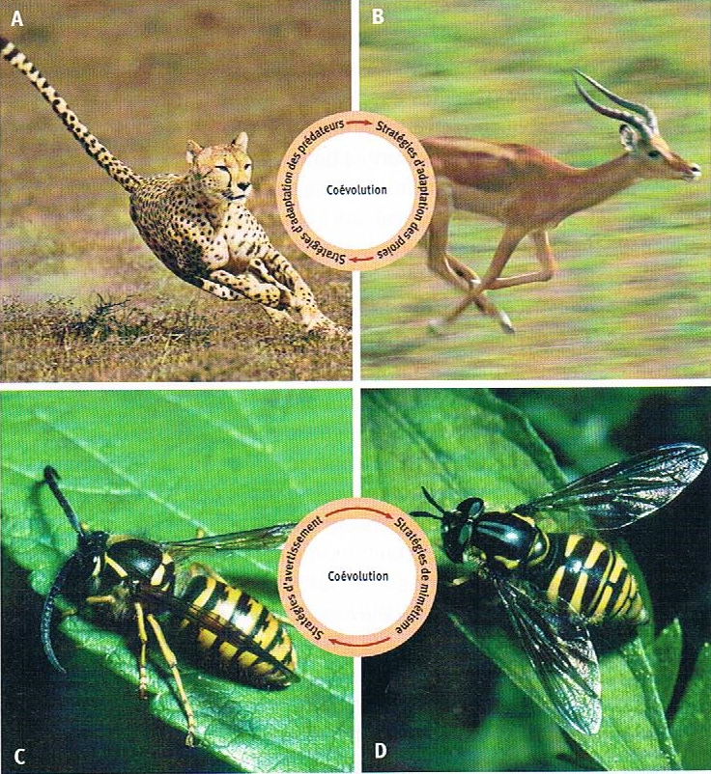
Proie – prédateur (adaptation = coévolution)
Page 12
Exemples
Technique ↑
Guépard - antilope
Mécanismes de défense
Stratégie d’avertissement
mimétisme
Guêpe – Syrphe (mouche)

Slide 13
Facteurs biotiques
Pages 12-13
= Interactions entre des individus de la même espèce ou d’espèces différentes.
Exemples:
Concurrence
Relation proie – prédateur
Parasitisme
Symbiose mutualiste

Slide 14
Parasitisme
Page 12
Parasite ?
Organisme qui profite d’un autre (surface ou intérieur) en lui provoquant des nuisances (substances nutritives)
Hôte ?
Organisme victime de cette relation
Tue
Relation étroite = symbiose parasitaire

Slide 15
Parasitisme
Page 12
Parasite spécifique à un hôte
2 types
Ectoparasites (surface)
Poux (protéines) – tiques (sang)
Pattes = pinces / pièces buccales spécialisée / corps aplati / absence d’ailes /
Endoparasites (intérieur du tube digestif ou des tissus)
Vers solitaire
Absence de tube digestif

Slide 16
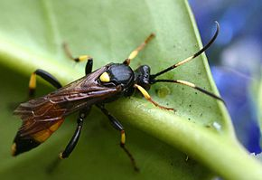
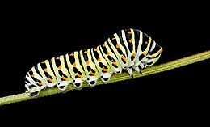
Parasitisme
Page 12
Parasitoïde ?
= forme transitoire de parasitisme
Développement dans les œufs ou les larves d’un hôte (meurt)
éclosion
Ichneumons
Œufs
Digestion

Slide 17
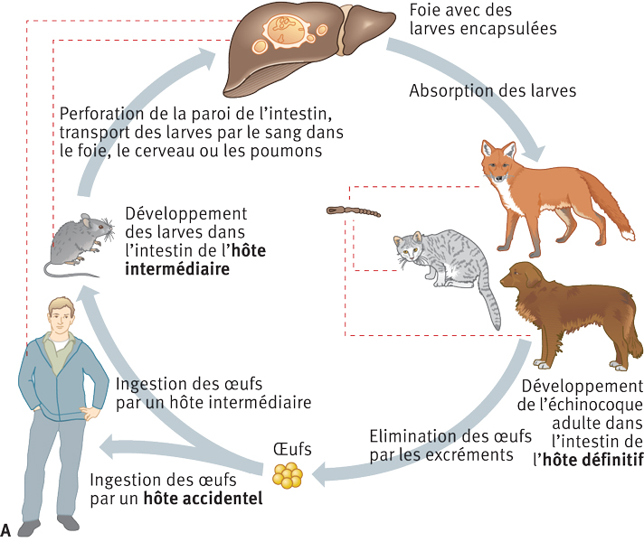
Parasitisme
Page 13
Exemple: échinocoque (vers)
Alternance de générations et d’hôtes

Slide 18
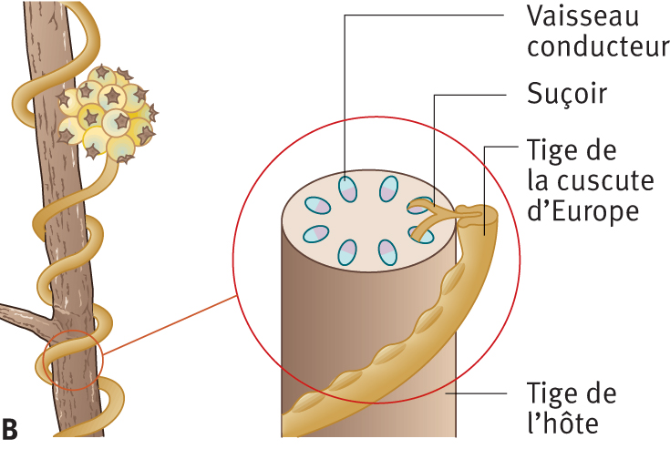
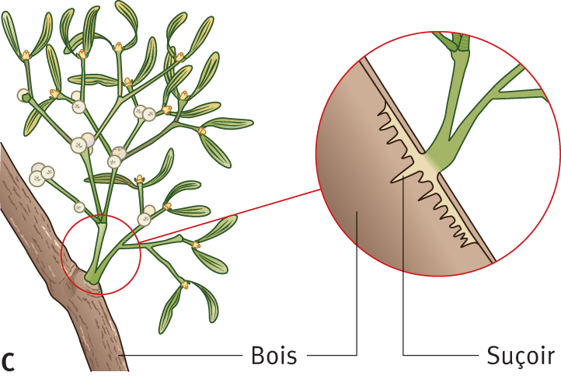
Parasitisme
Page 13
Très répandu dans le règne Animal
Rare chez les végétaux
Exemples
hémiparasite
Le cuscute
Le gui

Slide 19
Facteurs biotiques
Page 14
= Interactions entre des individus de la même espèce ou d’espèces différentes.
Exemples:
Concurrence
Relation proie – prédateur
Parasitisme
Symbiose mutualiste

Slide 20
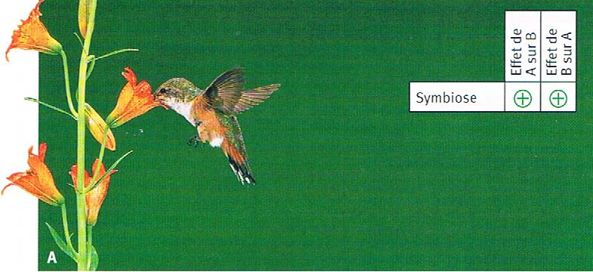
Symbiose mutualiste
Page 14
Les plantes :

Slide 21
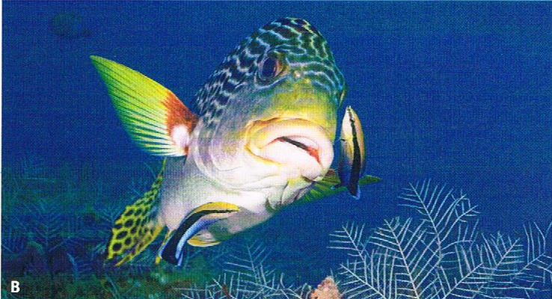
Symbiose mutualiste
Page 14
Exemple: symbiose de nettoyage

Slide 22
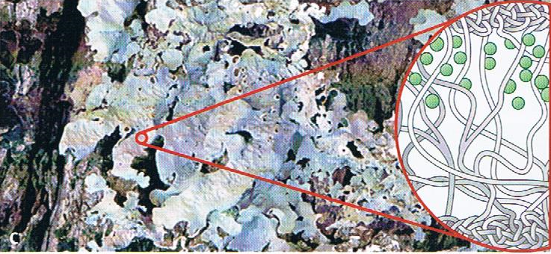
Symbiose mutualiste obligatoire
Page 14
Exemple: lichen
Qui ?
Champignon et algue
Produits (photosynthèse)
Milieux défavorables
Protection + nutriments (H₂O + minéraux)

Slide 23
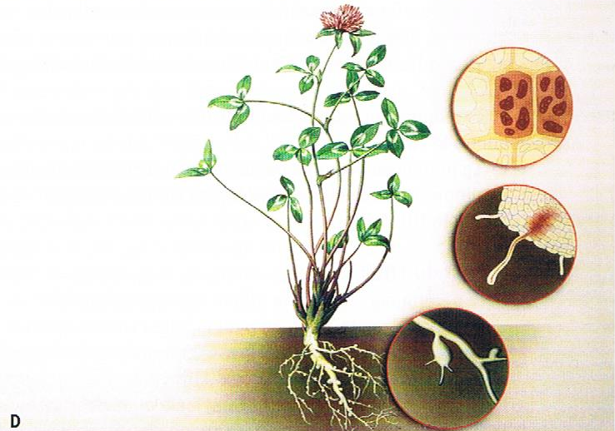
Symbiose mutualiste obligatoire
Page 14
Exemple: plantes – bactéries (Rhizobium)
Fabacée et bactérie
Fixe N₂ → NH₄⁺
Sols pauvre en N
Nodosités → multiplication
Produits de la photosynthèse

Slide 24
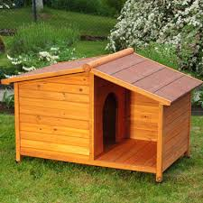
Niche écologique
Pages 14-15
Définition:

Slide 25
Niche écologique
Pages 14-15
Définition:
L’ensemble des exigences d’une espèce quant aux facteurs environnementaux biotiques et abiotiques.
= carte d’identité d’une espèce.

Slide 26
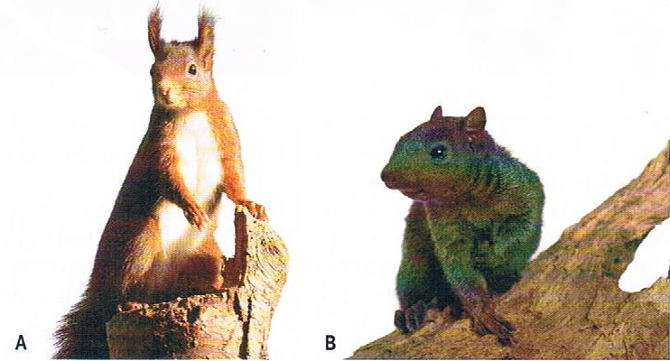
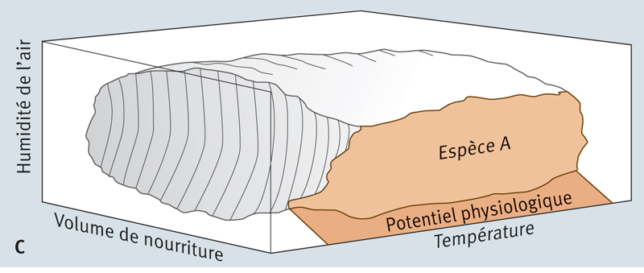
Niche écologique
Page 15
Modèle spatial:

Slide 27
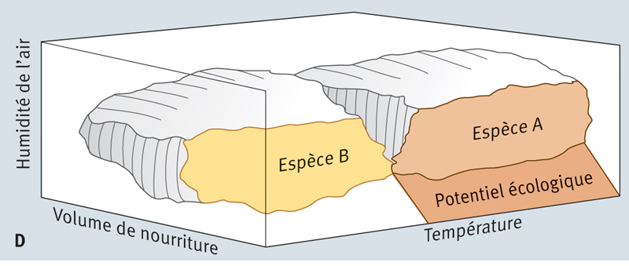
Niche écologique
Page 15
Modèle spatial:

